Slide 1
Федеральное государственное бюджетное образовательное учреждение высшего образования «Красноярский государственный медицинский университет имени профессора В.Ф. Войно-Ясенецкого» Министерства здравоохранения Российской Федерации Фармацевтический колледж
Прием товара в аптечных организациях
Выполнила: студентка 2 курса
Отделения «Фармация»
202-2 группы
Казакова Е.Д.
Преподаватель: Тюльпанова М.В.
Красноярск 2020

Slide 2
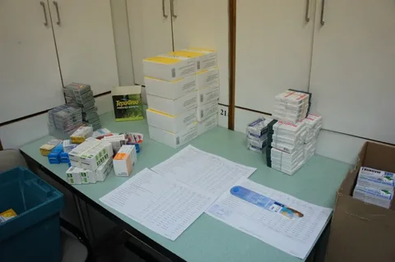
Приемочный контроль лекарственных средств
Главная цель приемки:
Не допустить попадание к потребителям контрафакта, который может навредить здоровью, уже на этапе получения от поставщика помогает отследить брак, который так же, как и подделка, опасен для людей.

Slide 3
Стадии приемочного контроля
Первым шагом в реализации проверки всегда становится создание ответственной группы руководителем аптечного пункта.
Изучение сопроводительной документации, деклараций.
Исследование внешнего вида, запаха, цвета каждого медикамента.
Проверка целостности упаковки, в том числе вторичной, а также маркировки, нанесенной на нее.
Продукция, получившая положительную оценку на каждом из этапов приемки товаров в аптеке, регистрируется во внутренних журналах и размещается на складе для последующей реализации.

Slide 5
Условия получения медикаментов в аптечной организации
Принятие лекарственных средств осуществляется только в том случае, когда в полном объеме выполнены установленные законодательством правила, главными среди которых являются:
Наличие действующего договора с поставщиком. Получение медикаментов от посторонних фирм не допускается.
Гарантия со стороны изготовителя, подрядчика, снабженца, что средства хранились и перевозились к месту продажи согласно правилам и рекомендациям.
Отсутствие явных признаков повреждения на упаковке, в том числе внутренней.
Наличие правильно подготовленной сопроводительной документации.
Официальный приказ о назначении ответственного лица за проведение приемочного контроля в аптеке, подписанный руководителем организации.

Slide 6
Сопроводительные документы
Каждое лекарственное средство сопровождается установленной документацией, которая остается в распоряжении работников торговой точки и может быть предоставлена потребителям по первому требованию:
Договор купли-продажи, подписанный поставщиком.
Товарно-транспортную накладную.
Счета и счета-фактуры.
Копии лицензий, разрешающих вести фармацевтическую деятельность.
Некоторые группы медикаментов, такие как иммунобиологические или ЖНВПЛП, дополнительно сопровождаются паспортами качества и протоколом согласования ценовой политики.

Slide 7
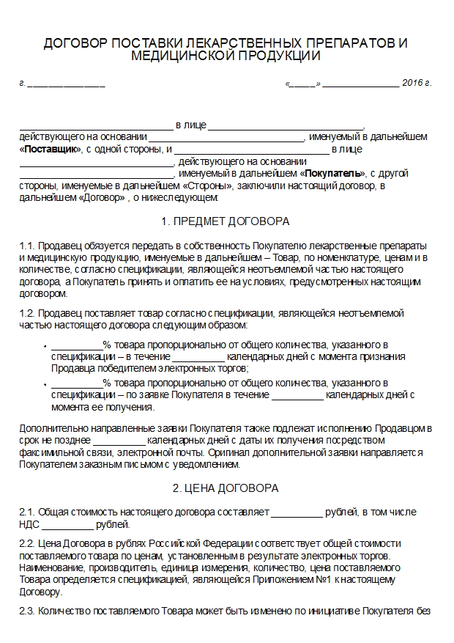
Структура договора поставки
Процесс приемки товара в аптеке невозможен, если между поставщиком и торговой сетью не заключен договор. В целом он стандартен и мало чем отличается от привычного документа, подтверждающего куплю-продажу продукции одного юридического лица другим.

Slide 8
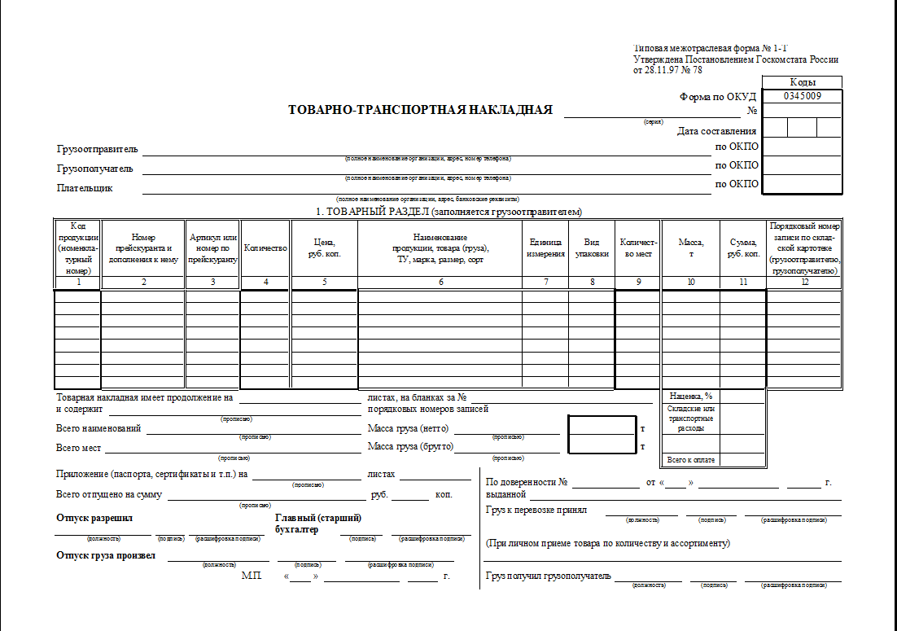
Товарно-транспортная накладная
Главным документом, подтверждающим качество медицинских препаратов, является ТТН. В нее вписывается полное наименование, единицы измерения, количество поступивших изделий, а также стоимость отдельной упаковки и всей партии в целом.

Slide 9
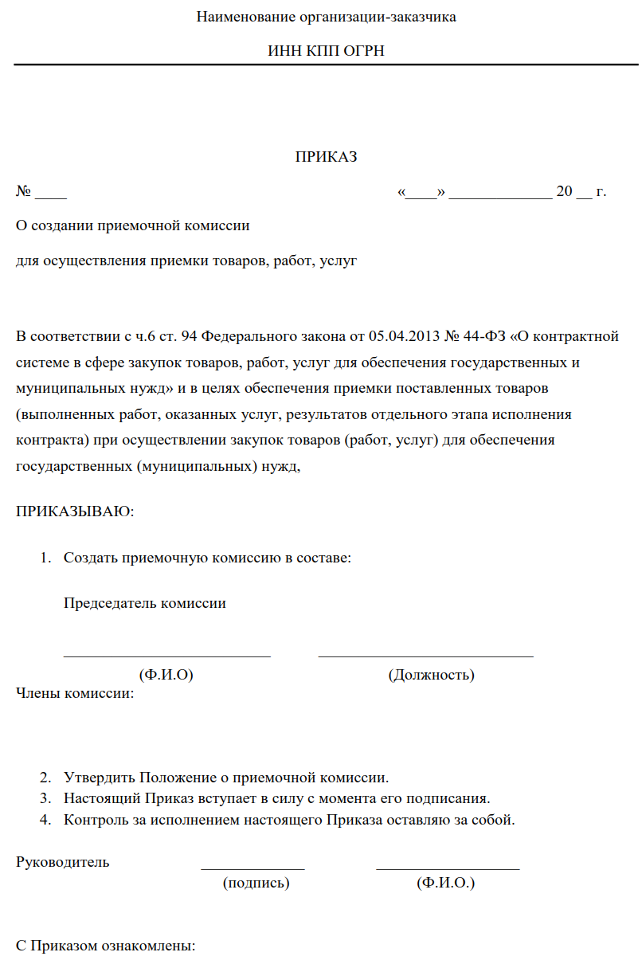
Образец приказа-приемки
Документ должен содержать в себя дату его подписания в формате «День. Месяц. Год», список председателя и членов комиссии с указанием их официальной должности, а также основные обязанности на время принятия продукции в торговой точке. Допускается свободная форма написания приказа.

Slide 10
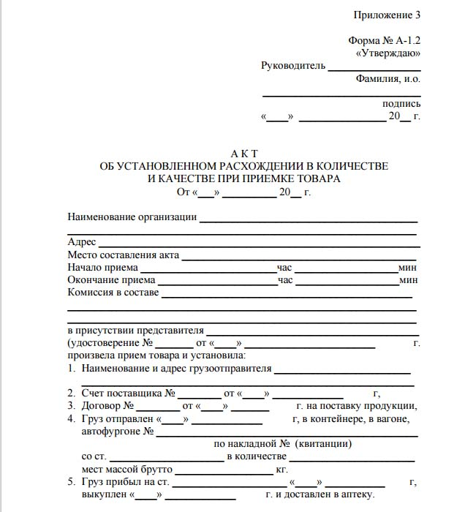
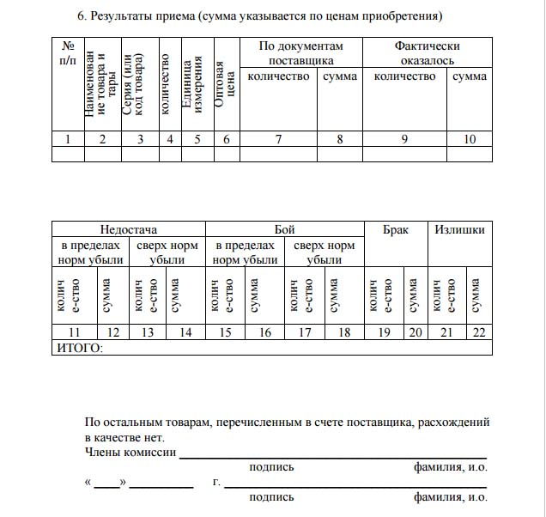

Slide 11
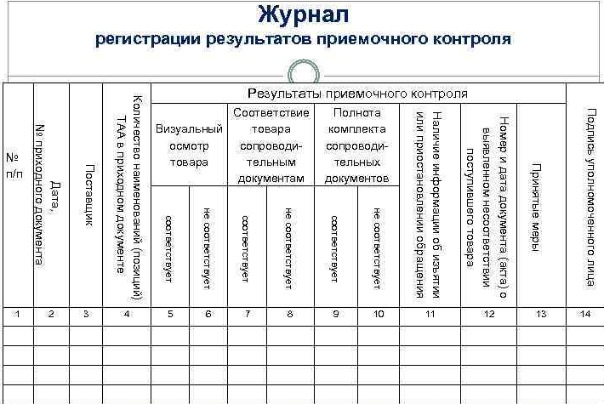
Журнал регистрации приемочного контроля
Обычно оформление производится в виде таблицы, где указываются следующие пункты о полученных от поставщика лекарственных средствах:
Дата проведения процедуры.
Обнаруженные несоответствия.
Основания для возврата.
Принятые в связи с происшествием меры.
Также указываются данные ответственного лица и ставится его подпись. Допускается оформление журнала в свободной форме.

Slide 12
Спасибо за внимание!!!

